Slide 1
program 9
Кишкин Владислав 381903-3

Slide 2
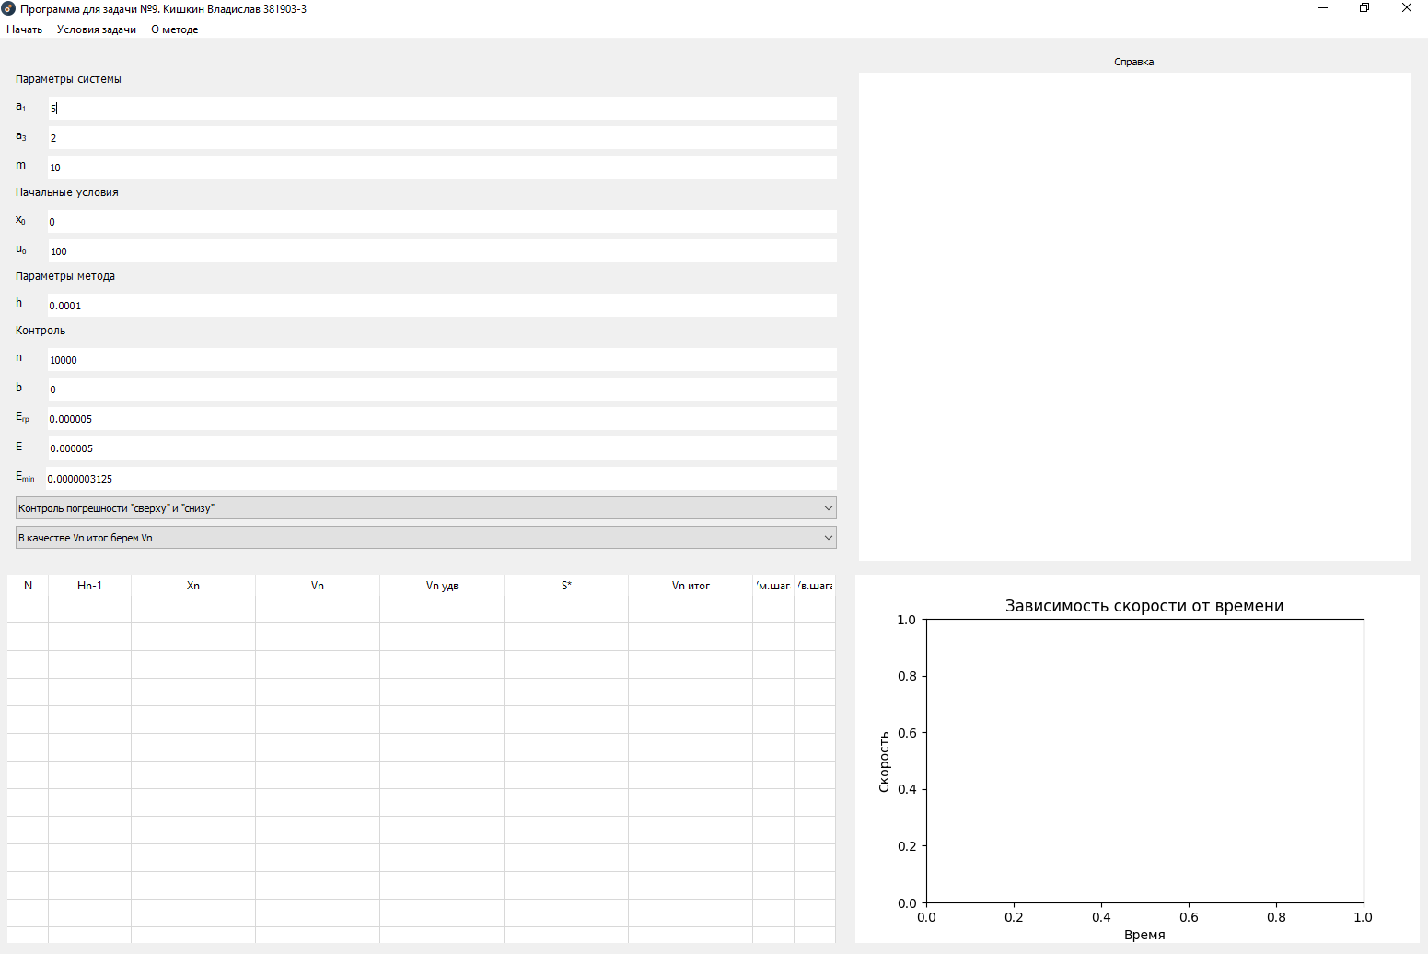
интерфейс общий вид

Slide 3
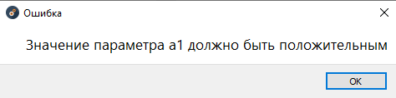
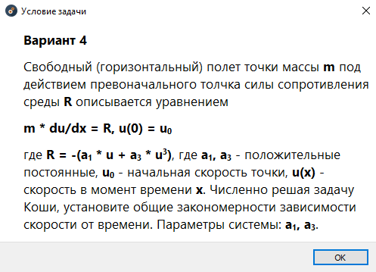
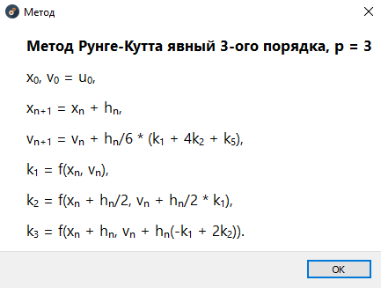

Pic#1
интерфейс модальные окна
Pic#2
Типы
модальных окон
Pic#1
Pic#2
Pic#3
Ошибки
При запуске
Условия
задачи
О методе
Pic#3

Slide 4
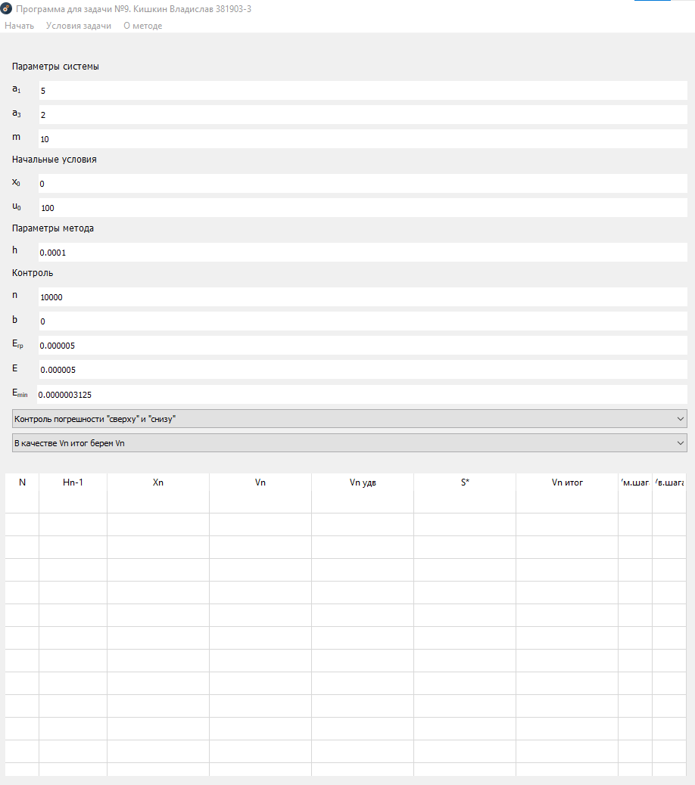
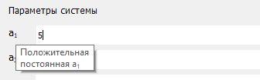



интерфейс Задание условий и таблица
Подсказки
Чтобы увидеть, что из себя представляет обозначение нужно просто навести на нее курсор. Работает как в условиях, так и в таблице
Выбор контроля
Можно выбрать тип контроля погрешности.
Сделано в соответствие с рекомендациями из методички
Выбор Vn
Так же можно выбрать что мы будем брать в качестве Vn.

Slide 5
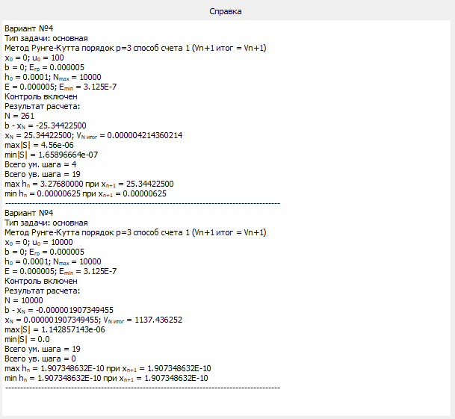
интерфейс Справка
01
Вывод
Выводит справку в соответствие с рекомендациями из методички
02
Несколько сразу
При каждом новом запуске не стирает старую справку, а выводит новую рядом со старой

Slide 6
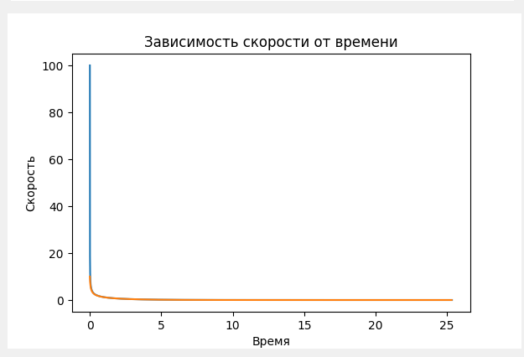
интерфейс График
01
Вывод
Выводит справку в соответствие с рекомендациями из методички
02
Несколько сразу
При каждом новом запуске не стирает старый график, а выводит новый поверх старого

Slide 7
Код ревью Структура проекта
CONFIG
Модуль с конфигурацией
LAUNCHER
Модуль, включающий класс Analysis, который отвечает за подсчет численной траектории
INTERFACE
Выстраивает сетку (строим сам интерфейс), и запускает модуль, который отвечает за сам функционал подсчета
MAIN
Проверяет наличие файлов для запуска, затем запускает модуль с интерфейсом

Slide 8
Код ревью Класс Analysis
Шаг 01
Считаем V, V удв. и оценку локальной погрешности
Шаг 02
Анализируем расположение ОЛП относительной нижней и верхней границ контроля ЛП
Шаг 03
Анализируем выход за нижнюю границу для скорости и записываем результаты подсчетов
Шаг 04
Формируем текст для поля «Справка» и передаем все посчитанные значения

Slide 9
Код ревью Функции подсчета
Скорость
Функция, заданная условием задачи (u(x))
Численная траектория
Функция, заданная метода (v(x))
Коэффициент k2
Подсчет коэффициента k2 для метода Рунге-Кутта
Коэффициент k1
Подсчет коэффициента k1 для метода Рунге-Кутта
Коэффициент k3
Подсчет коэффициента k3 для метода Рунге-Кутта

Slide 10
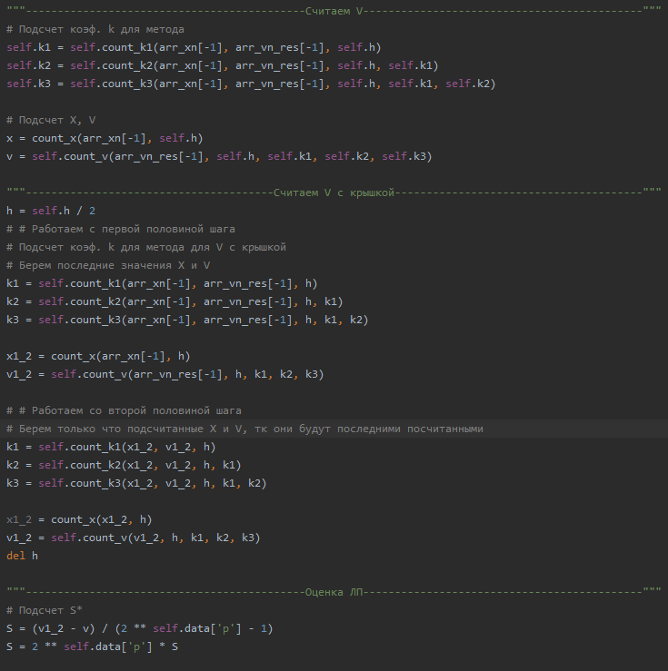
Код ревью Класс Analysis
вернуться

Slide 11
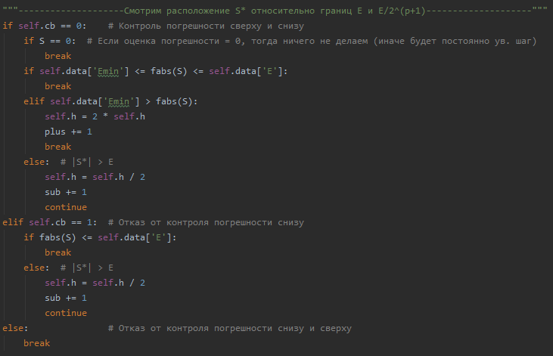
Код ревью Класс Analysis
вернуться

Slide 12
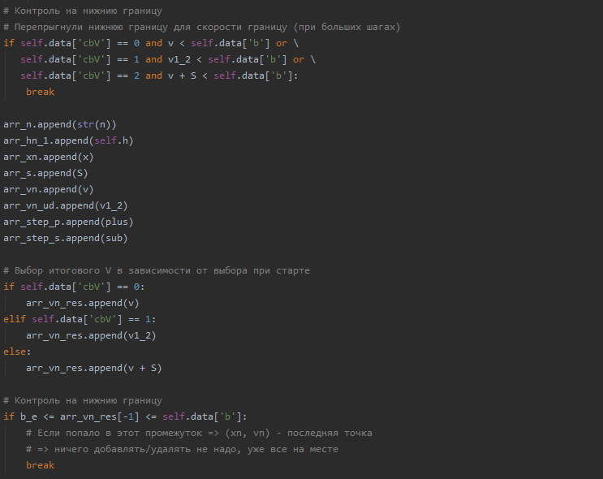
Код ревью Класс Analysis
вернуться

Slide 13
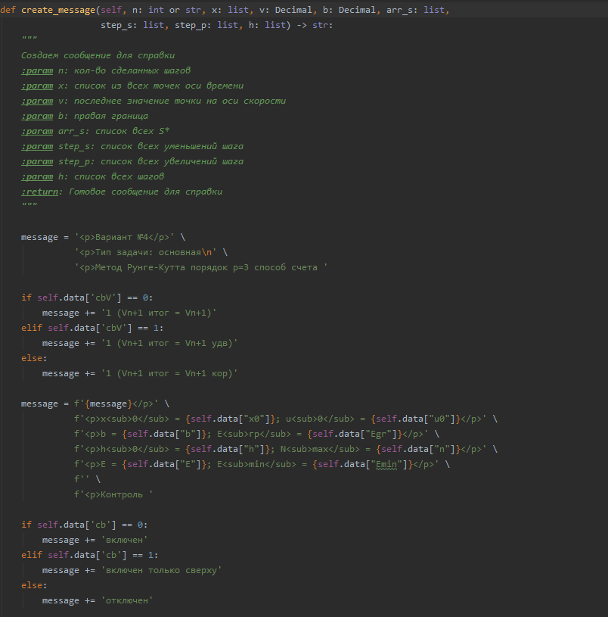
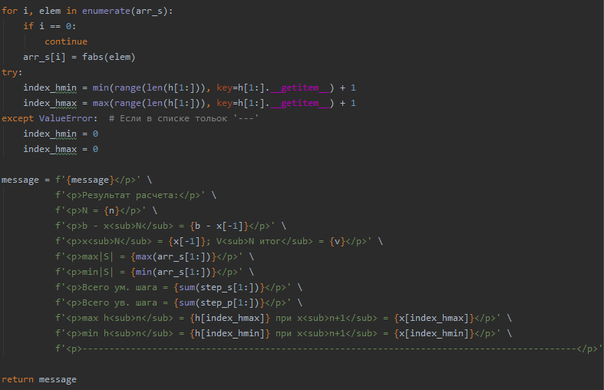
Код ревью Класс Analysis
вернуться

Slide 14

Код ревью Функции подсчета
вернуться

Slide 15

Код ревью Функции подсчета
вернуться

Slide 16

Код ревью Функции подсчета
вернуться

Slide 17

Код ревью Функции подсчета
вернуться

Slide 18

Код ревью Функции подсчета
вернуться

